Slide 1
Проект по Бази данни на тема Ски състезания
Изготвен от Христо Терзийски

Slide 2
Описание на множествата същности
Rider – това е един състезател, който взима участие във състезания. За него се пазят следните характеристики:
FIS code – това е уникален код, който идентифицира всеки един играч.
firstname – първото име на състезателя
lastname – последното име на състезателя
gender – пол на състезателя
nation – националността на състезателя
birthdate – рождената дата на състезателя

Slide 3
Описание на множествата същности
Ski – това са ските, с които се състезават състезателите. За всеки чифт ски се пазят следните характеристики:
serial number – сериен номер, уникален за всеки чифт ски
brand – производителя на ските
length – дължина на ските
width – широчина на талията на ските
radius – радиуса на ските

Slide 4
Описание на множествата същности
Competition – това са състезанията, в които участват скиорите. За всяко състезание се пазят следните характеристики:
number – уникален номер за всяко състезание
country – страната, в която се провежда състезанието
resort – курорта, в който се провежда състезанието
discipline – дисциплината на състезанието
date – датата, на която се провежда състезанието

Slide 5
Описание на множествата същности
General sponsor – това е генералният спонсор на всяко едно състезание. За всеки спонсор се пази следната информация:
name – името на спонсора – уникално за всеки спонсор
country of origin – страна на произход на спонсора
introduced – година на създаване на фирмата на спонсора

Slide 6
Описание на множествата същности
За базата от данни имаме следните характеристики:
Един състезател има един модел ски, с който се състезава.
С един и същи модел ски могат да се състезават повече от един скиор
Един състезател може да участва в много състезания
В едно състезание участват много скиори
Едно състезание има един генерален спонсор
Един генерален спонсор може да спонсорира много състезания
За всеки състезател се пази информация на кое място е завършил във всяко едно състезание

Slide 7
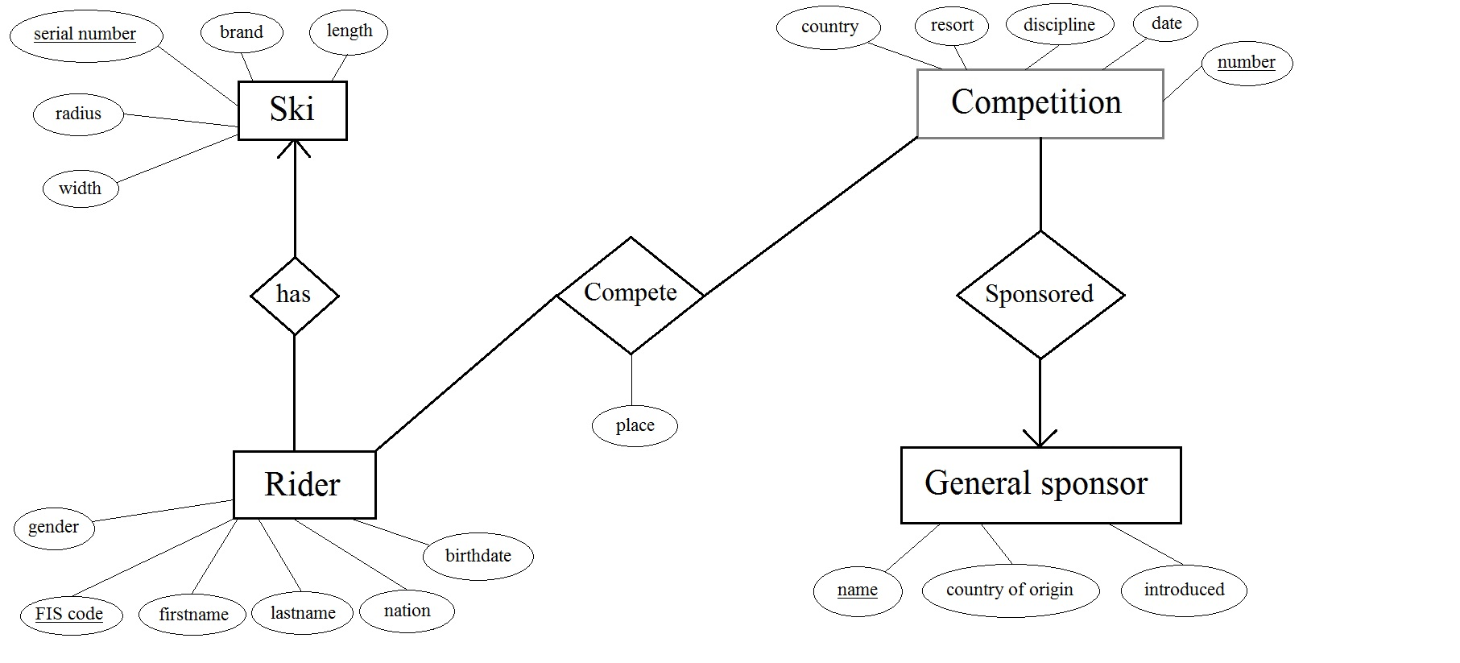
E/R диаграма на модела на БД

Slide 8
Преобразуване на E/R модел към релационен модел
Rider(FIS code, firstname, lastname, gender, nation, birthdate)
Ski(serial number, brand, length, width, radius)
Competition(number, country, resort, discipline, date)
General sponsor(name, country of origin, introduced)
has(FIS code, serial number)
Compete(FIS code, competition number, place)
Sponsored(competition number, sponsor name)

Slide 9
Преобразуване на E/R модел към релационен модел
Оптимизиране на релационния модел:
Rider(FIS code, firstname, lastname, gender, nation, birthdate, ski serial number)
Ski(serial number, brand, length, width, radius)
Competition(number, country, resort, discipline, date, sponsor name)
General sponsor(name, country of origin, introduced)
Compete(skierFIScode, competition number, place)

Slide 10
Създаване на таблиците и ограниченията към тях

Slide 11
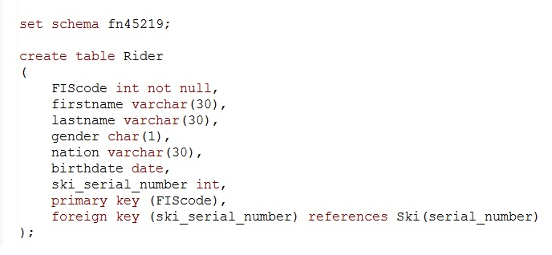
Създаване на Rider

Slide 12
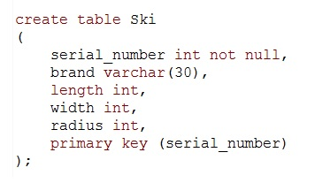
Създаване на Ski

Slide 13
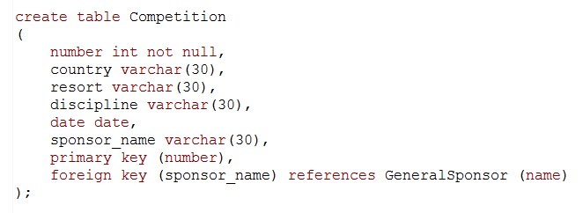
Създаване на Competition

Slide 14
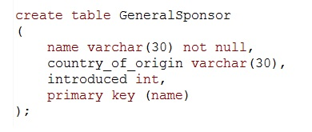
Създаване на GeneralSponsor

Slide 15
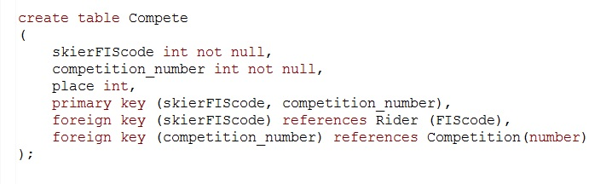
Създаване на Compete

Slide 16
Попълване на таблиците

Slide 17
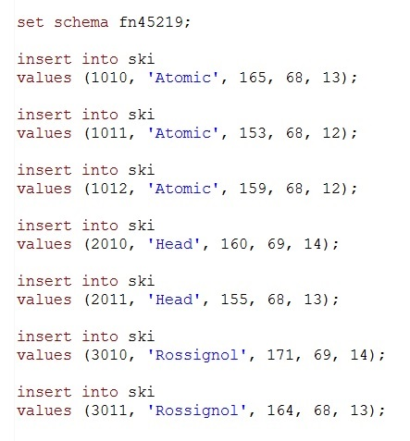
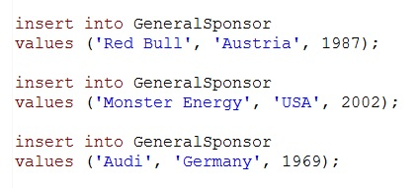
Попълване на Ski
Попълване на
GeneralSponsor

Slide 18
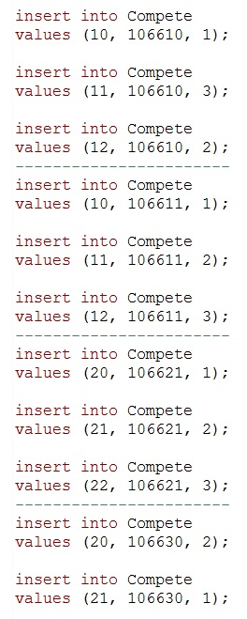
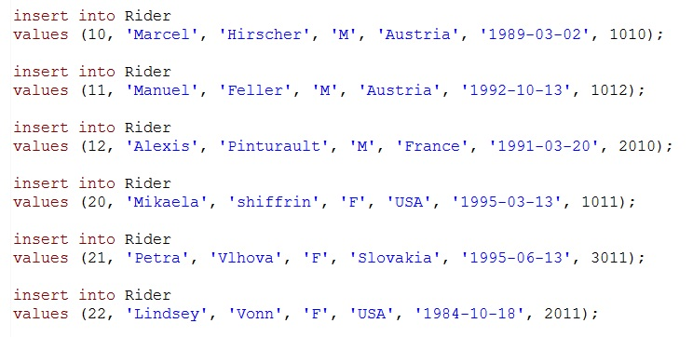
Попълване на Rider
Попълване на Compete

Slide 19
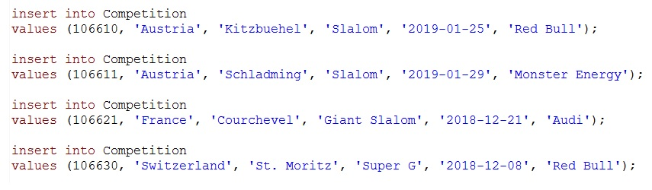
Попълване на Competition

Slide 20
Описание на изгледите
В проекта има 2 изгледа:
v_riders_results – това е изглед, който ни дава поглед върху състезателите, състезанията, в които са участвали и мястото на което са завършили в съответното състезание.
v_all_winners – това е изглед, с помощта на който, виждаме информация за състезателите, които са спечелили дадено състезание, както и информация за самото състезание. Този изглед използва изгледа v_riders_results.

Slide 21
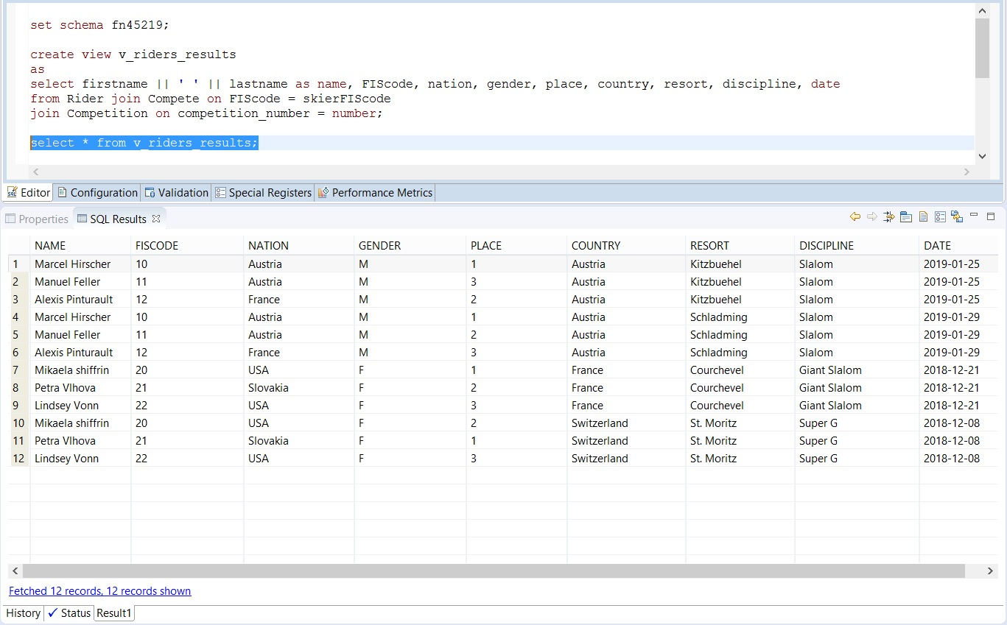
Изглед v_riders_results

Slide 22
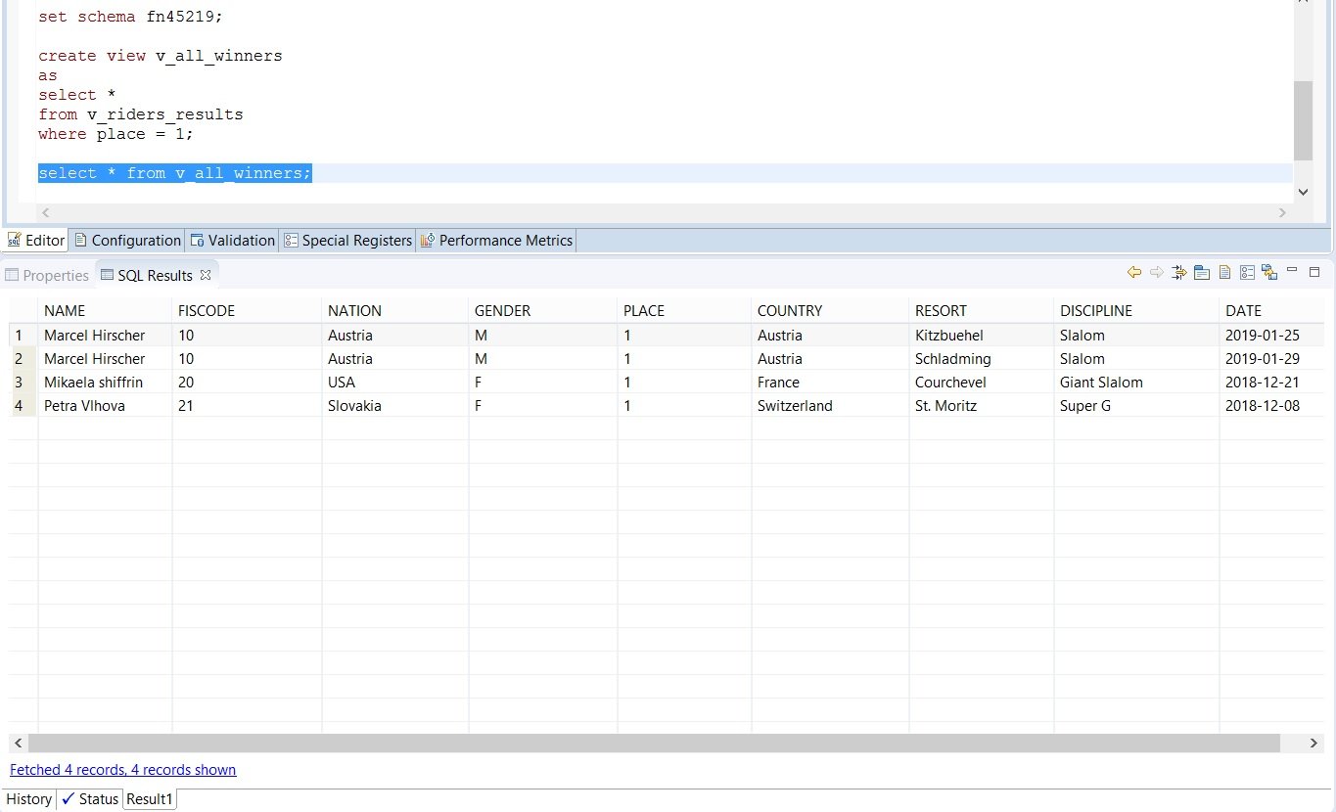
Изглед v_all_winners

Slide 23
Описание на тригерите
В проекта има 2 тригера:
trig_compete_place – този тригер се задейства преди update на атрибута place на таблицата Compete. При опит за промяна на мястото, на което е финиширал даден състезател, се проверява дали новата стойност е отрицателна. Ако новата стойност е отрицателна, то се запазва старата стойност.
trig_insert_rider – този тригер се задейства след insert в таблицата Rider. Ако едно от firstaname или lastname на подадения елемент за добавяне е празен низ, то този елемент се изтрива от таблицата Rider.

Slide 24
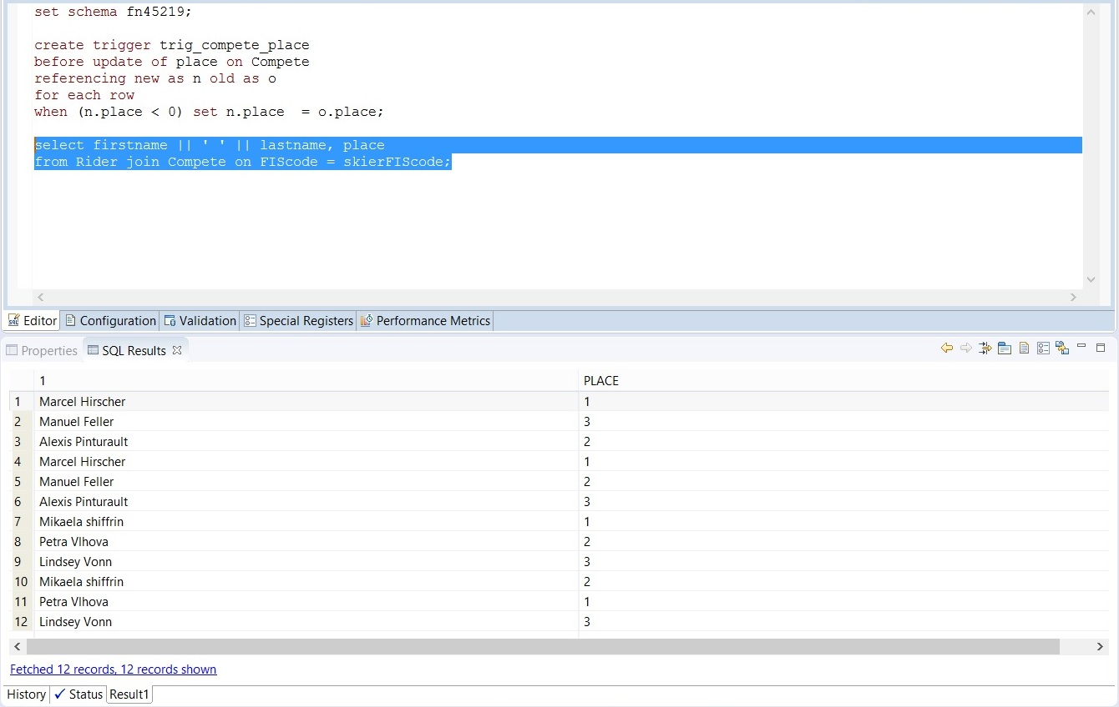
Тригер trig_compete_place

Slide 25
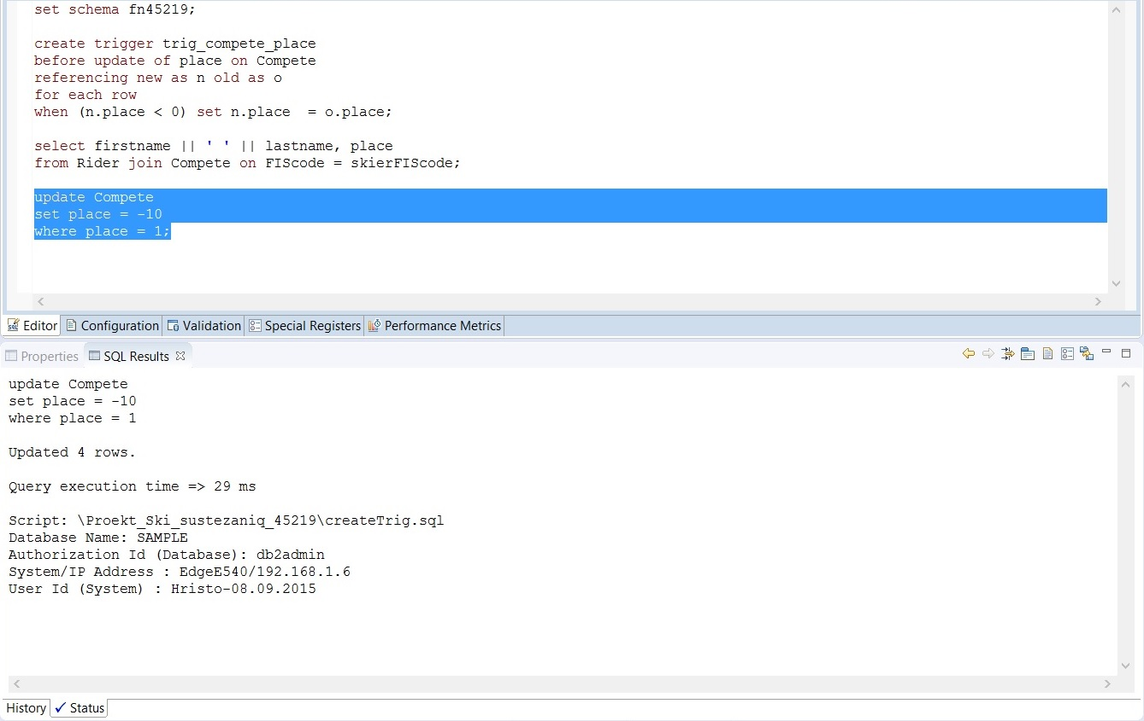
Тригер trig_compete_place

Slide 26
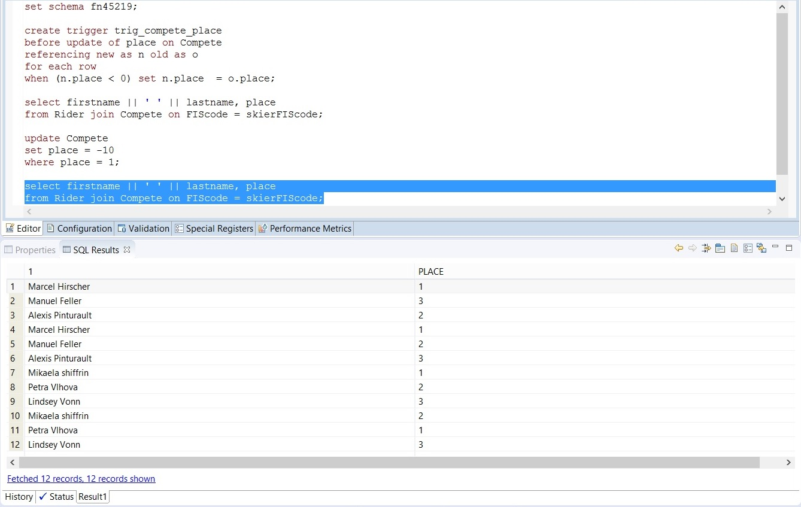
Тригер trig_compete_place

Slide 27
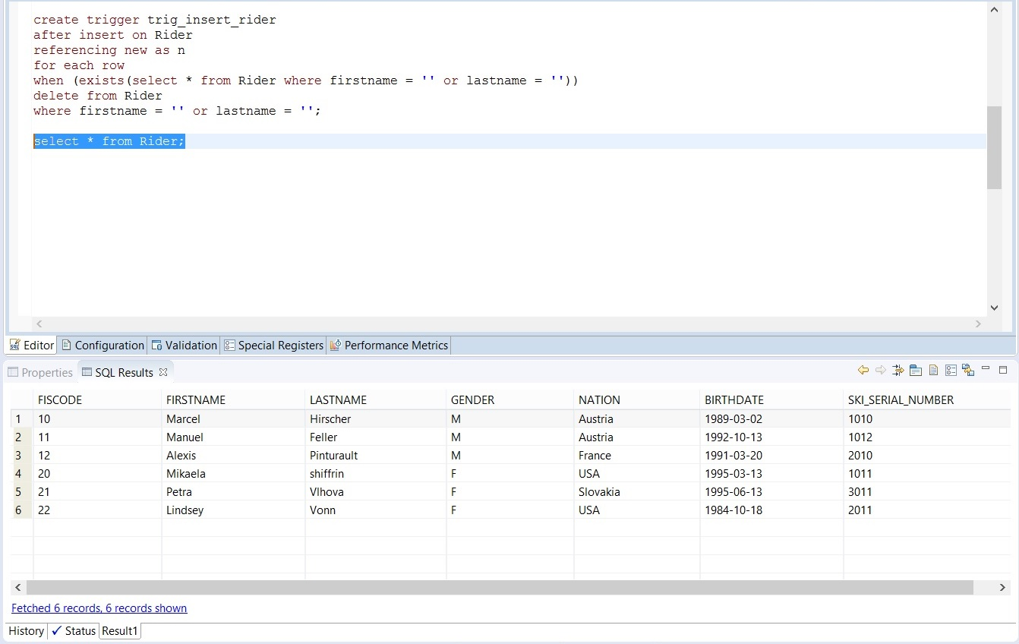
Тригер trig_insert_rider

Slide 28
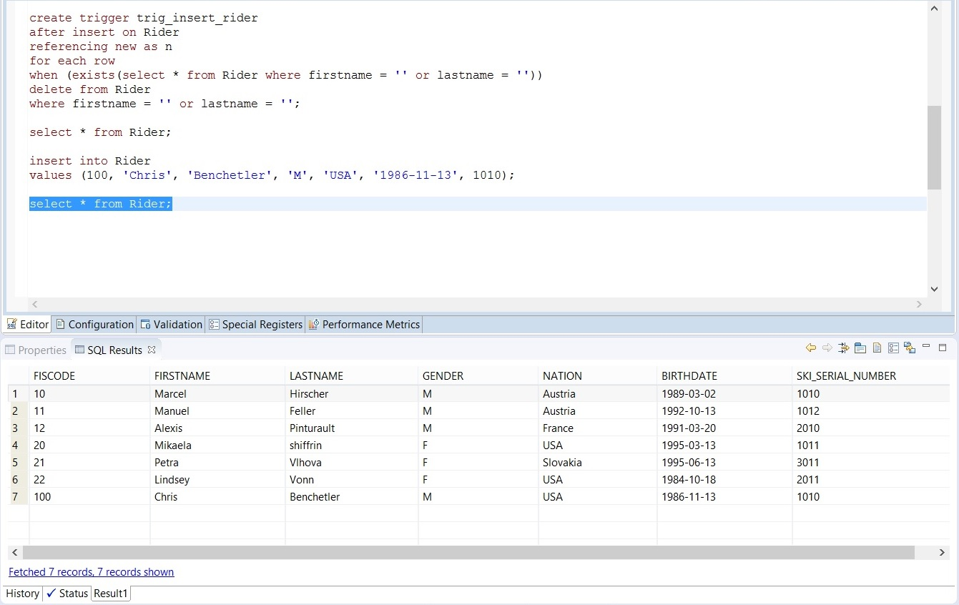
Тригер trig_insert_rider

Slide 29
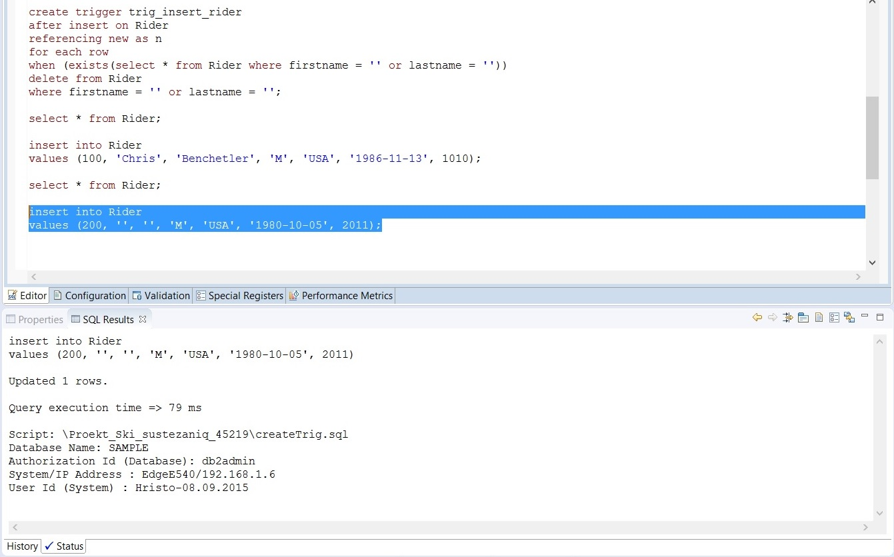
Тригер trig_insert_rider

Slide 30
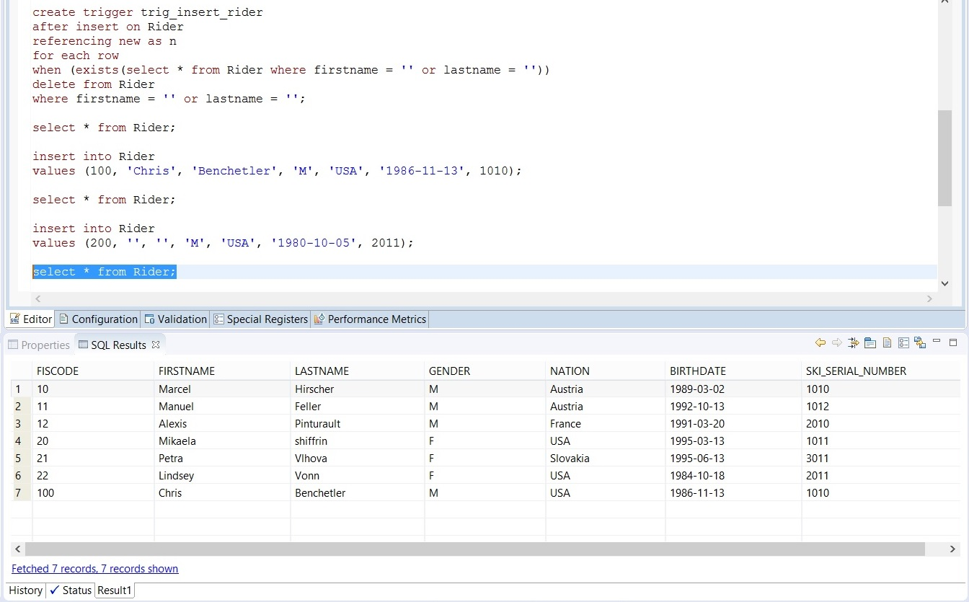
Тригер trig_insert_rider

Slide 31
Описание на функциите
В проекта има 2 функции:
rider_age – тази функция приема един входен параметър FIScode. За скиора с този FIScode връща като резултат неговата възраст в години.
general_sponsor – тази функция приема един входен параметър competition_number. За състезанието с този number връща като резултат името на генералния спонсор на това състезание.

Slide 32
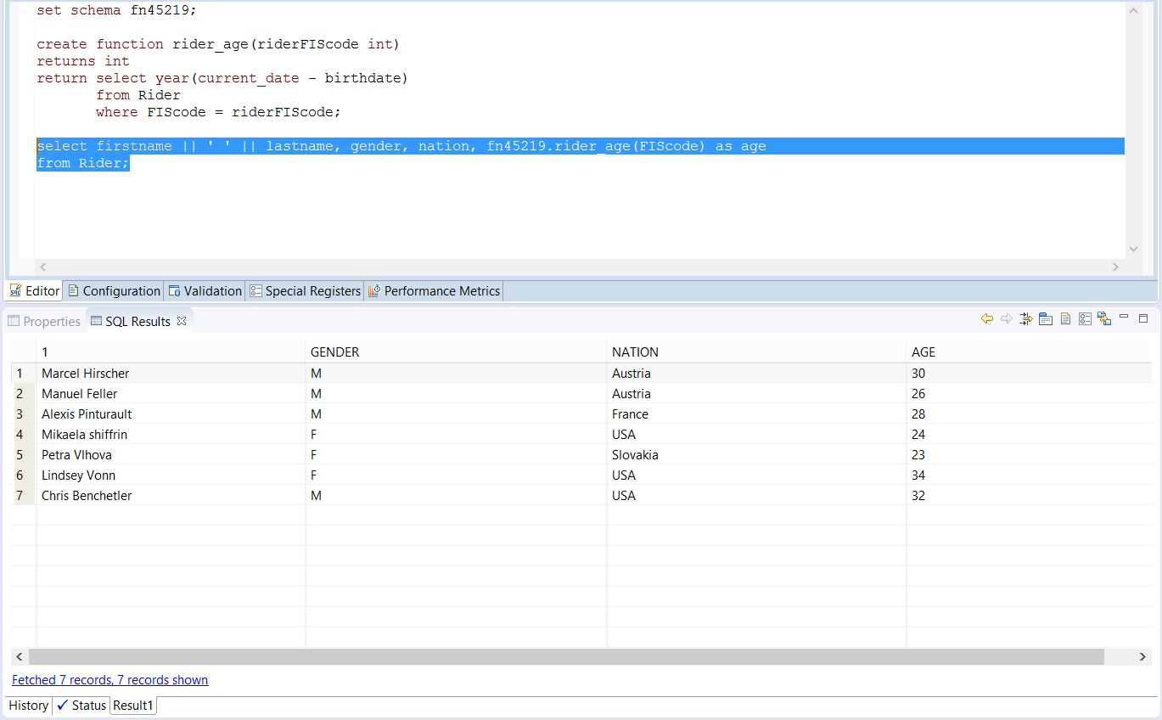
Функция rider_age

Slide 33
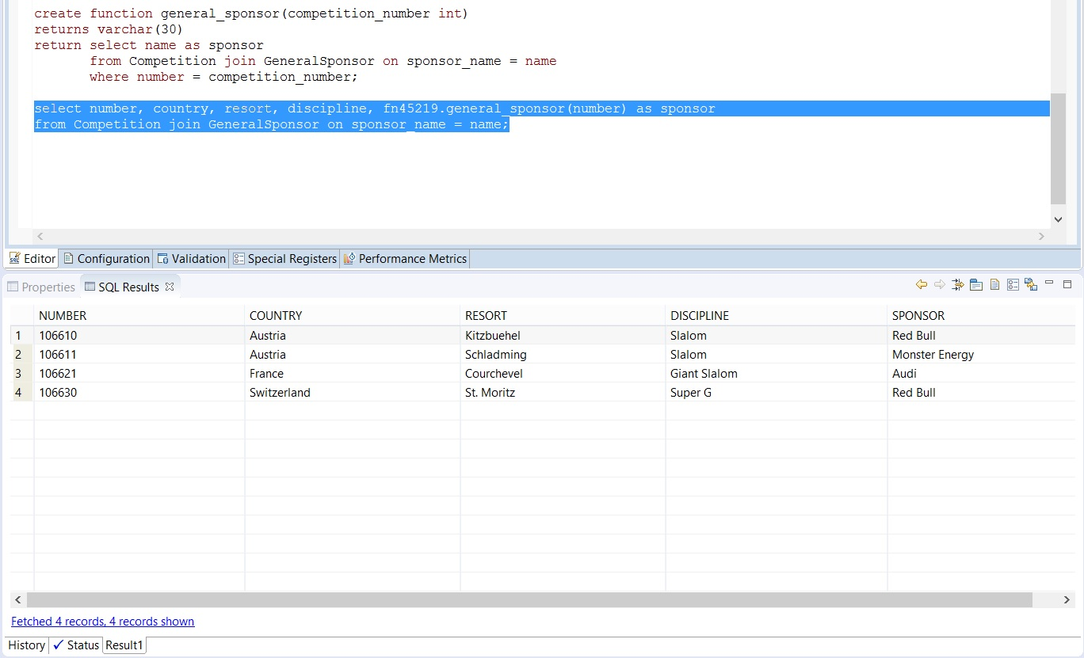
Функция general_sponsor

Slide 34
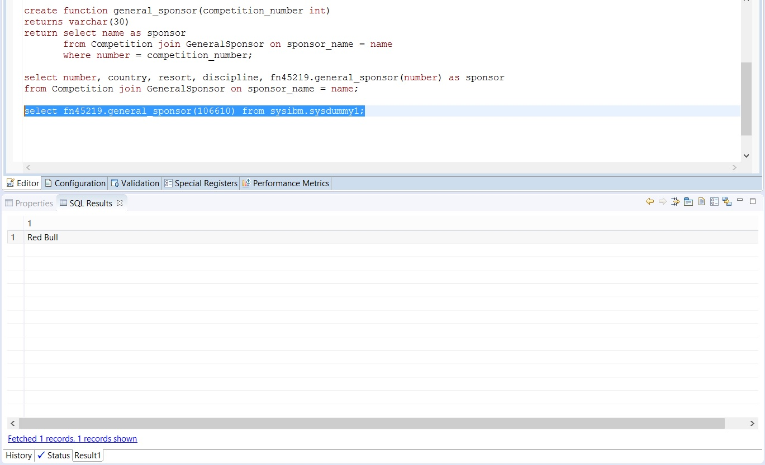
Функция general_sponsor

